Slide 1
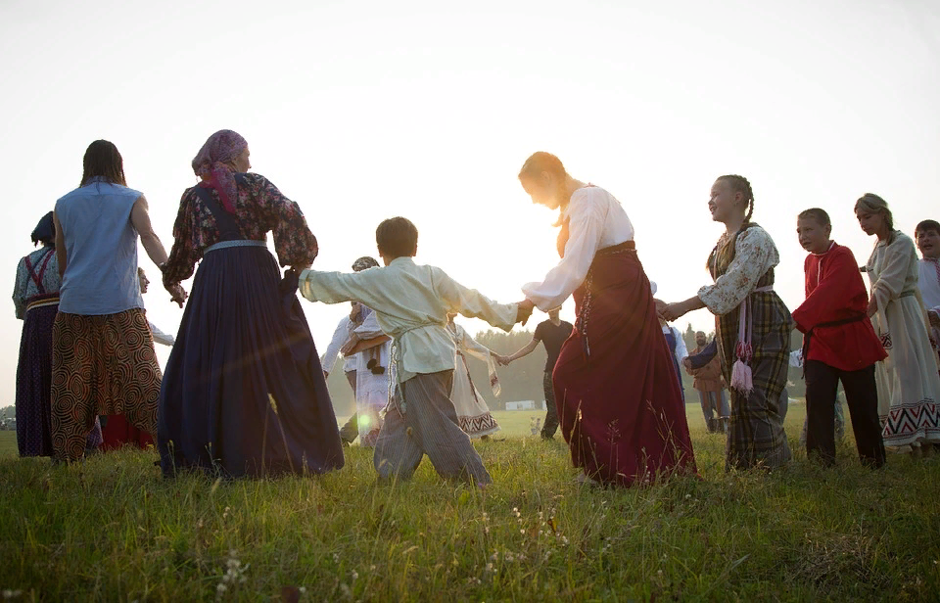
Городская акция ко дню народного единства
«С ненавистью и ксенофобией нам не по пути»

Slide 2

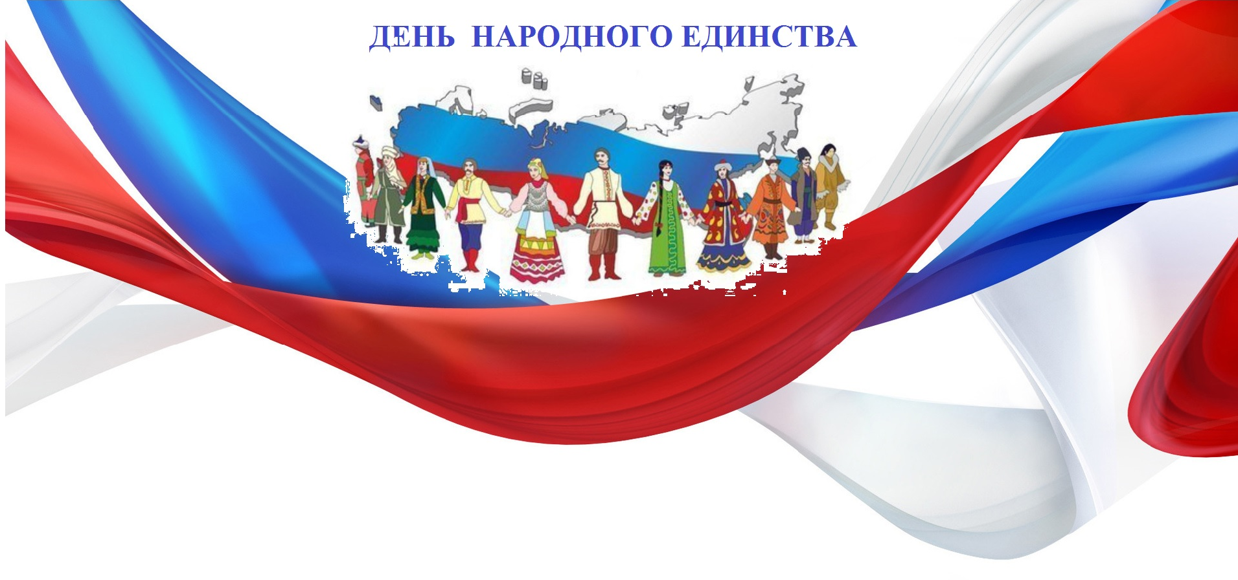
Здравствуйте, ребята! Ежегодно 4 ноября в России проходит праздник под названием «День народного единства». В преддверии этого праздника мы с Вами вспомним его историю. Кроме этого, познакомимся поближе с этносами, народами и нациями мира в котором мы живем.
Праздник, как объединяющий все народы России был учрежден в декабре 2004 года, а впервые праздновался в 2005 году. Но история становления этого праздника начинается много веков назад.

Slide 3

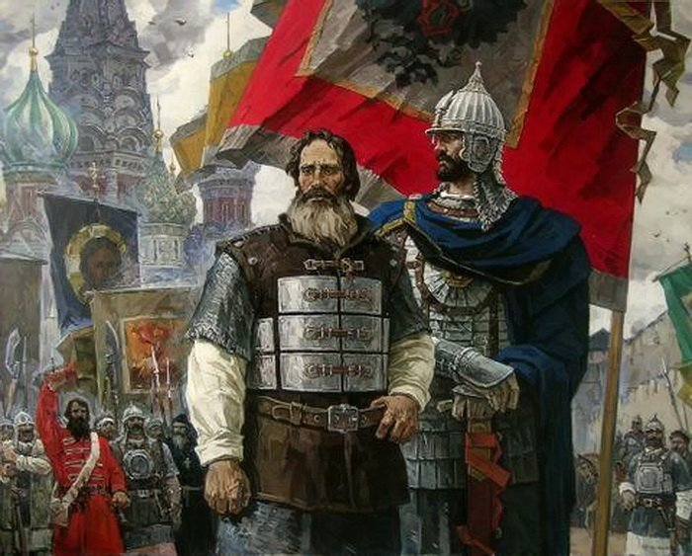
Все началось со смутных лет начала XVII века. После смерти царя Ивана Грозного на русский престол взошел его сын Фёдор I Иоаннович, но потомков он не оставил, и династия Рюриковичей пресеклась.
На русском престоле началась настоящая чехарда: Борис Годунов, Лжедмитрий I, Василий Шуйский, Семибоярщина, польский королевич Владислав, Лжедмитрий II, а за ним и Лжедмитрий III. Вместе с ними пришли польские захватчики, которые проводили политику террора, грабежа, массовых зверств.
В 1611 г. в Нижнем Новгороде было создано народное ополчение во главе с Кузьмой Мининым и князем Дмитрием Пожарским, силами которого 4 ноября (22 октября по ст.ст.) 1612 г. был освобожден Китай-город и затем поляки изгнаны из Москвы.
В 1613 г. избранный Земским собором первый царь из династии Романовых - Михаил Федорович учредил день очищения Москвы от польских интервентов, который стал праздноваться 4 ноября (22 октября по ст.ст.).
В сентябре 2004 г. Межрелигиозный совет России предложил сделать 4 ноября праздничным днем и отмечать его как День народного единства.

Slide 4
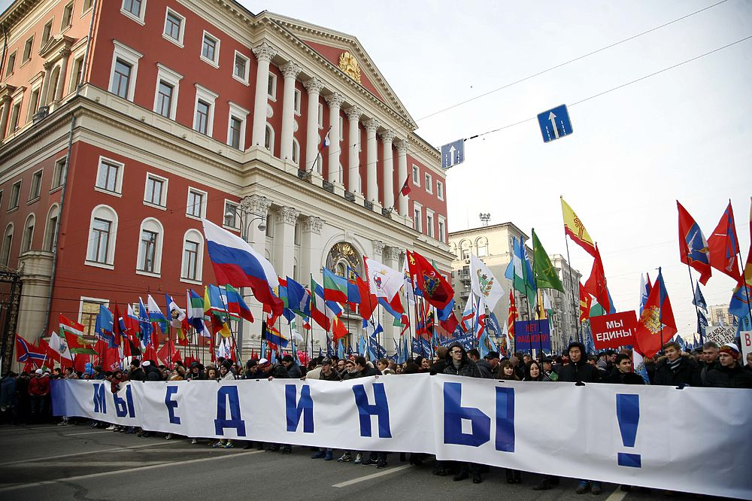
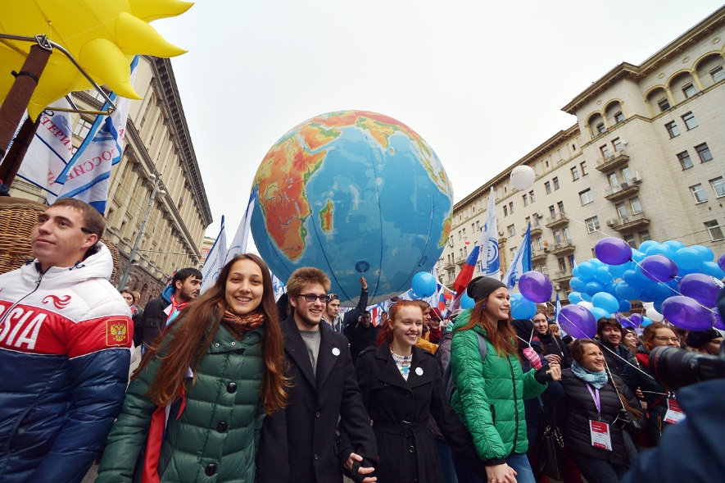
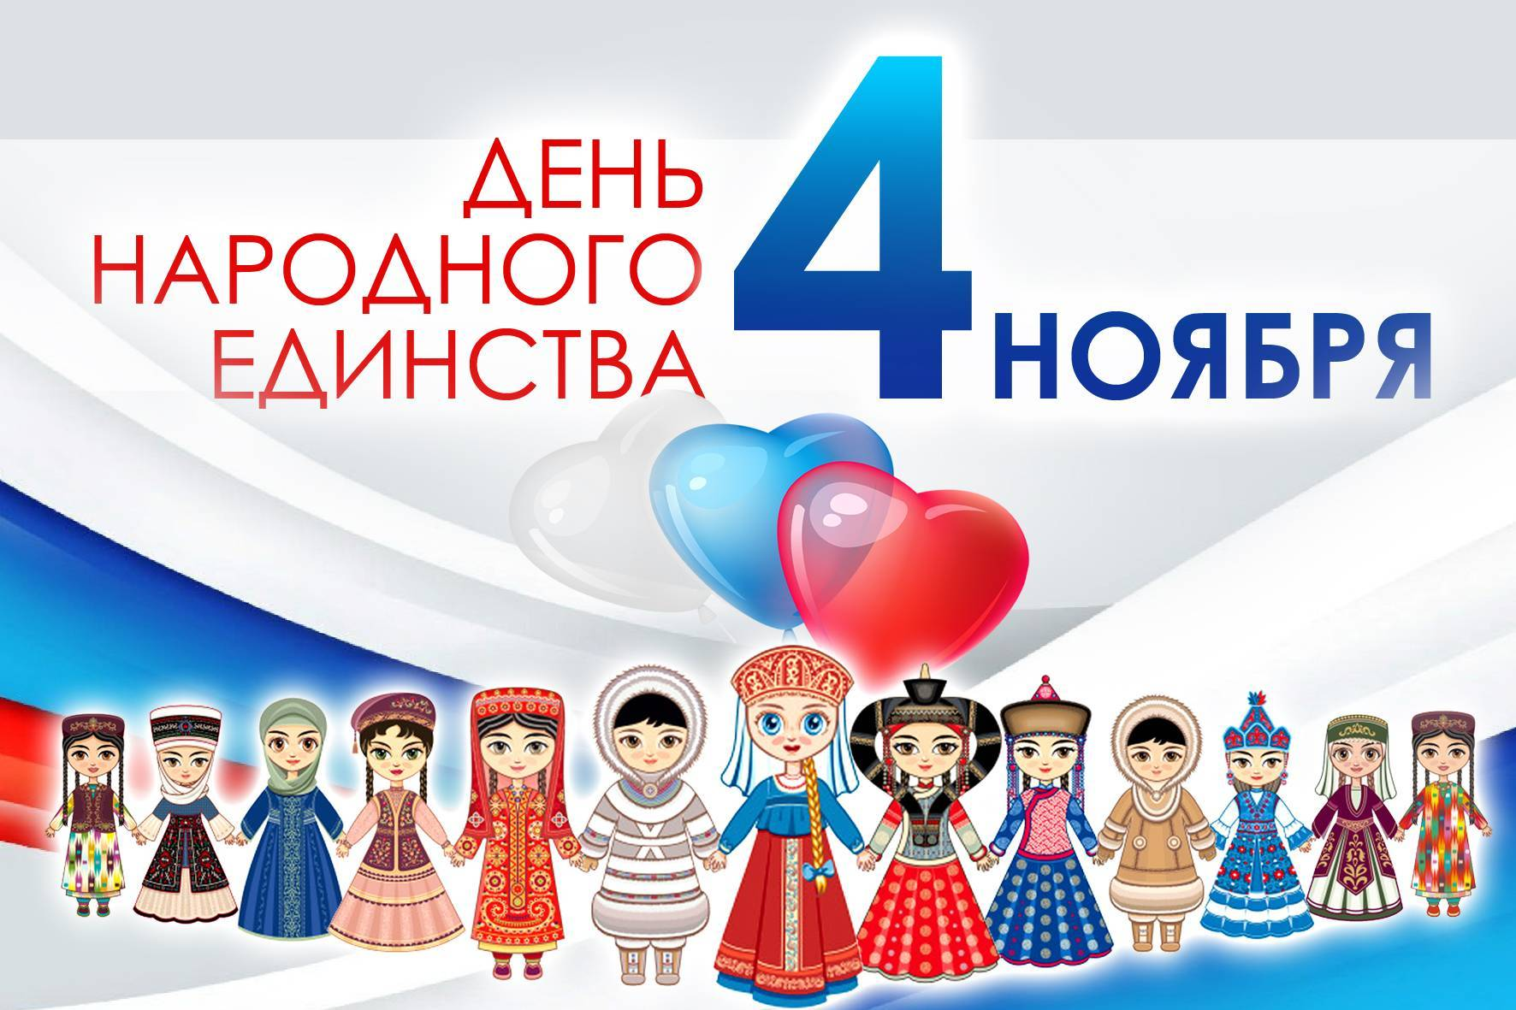
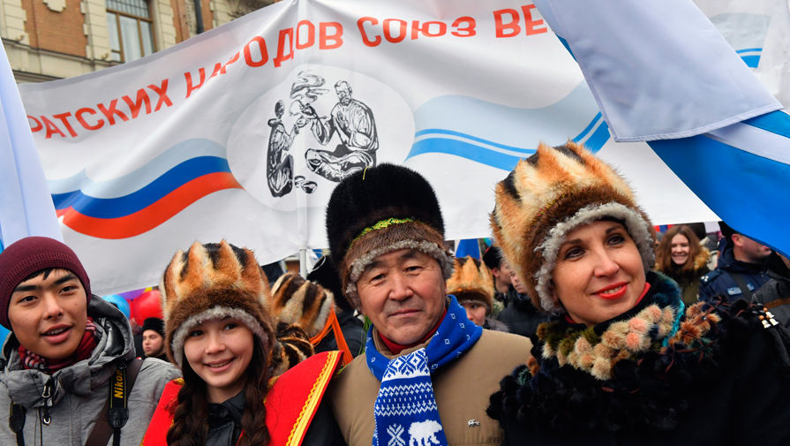
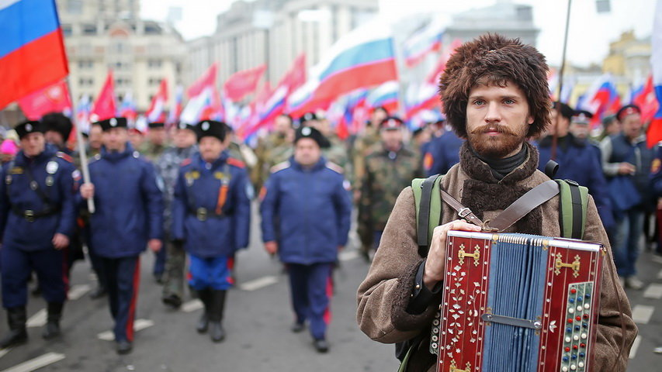
Традиционно в День народного единства в Кремле президент РФ вручает государственные награды выдающимся деятелям науки и искусства, а также иностранным гражданам за большой вклад в укреплении дружбы и развитии культурных связей с Россией. Представители националистических организаций в этот день ежегодно проводят шествия. Первые в истории новой России подобные акции прошли в Москве и Санкт-Петербурге 4 ноября 2005 г.

Slide 5
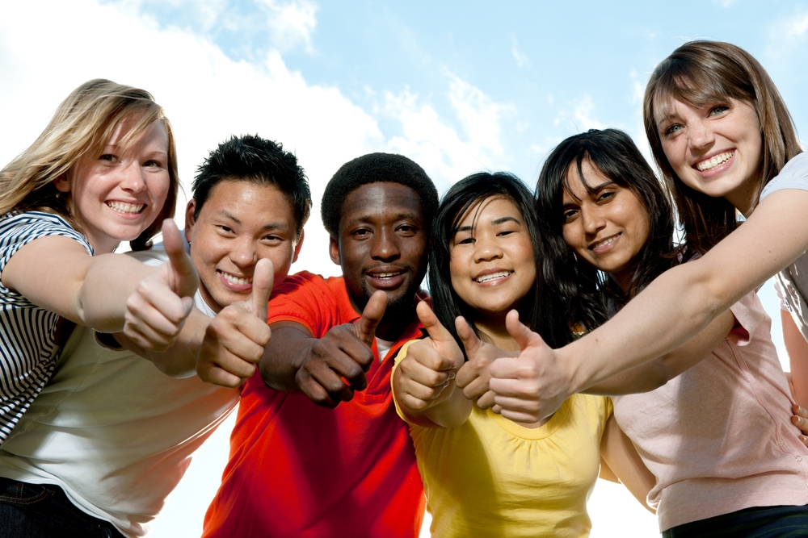
Чтобы понять всю глубину праздника народного единства, нужно разобрать понятия, «Этнос», «Народ», «Нация». Так как эти понятия часто путают, выделим их отличительные признаки.
Этнос - группа людей, говорящих на одном языке, имеющих общее происхождение и традиции. Именно язык объединяет местность, на которой проживает этнос. Например, русскими могут считаться все думающие и говорящие по-русски, в каком бы государстве они ни проживали. Каждый этнос имеет черты, которые свойственны именно его представителям. Они формируются в течение долгого периода времени и под влиянием различных факторов: природно-климатических условий, территории проживания, исторического прошлого.
Этнос не связан с государством непосредственно. Этнос часто является компонентом нескольких наций. Нации обычно многоэтничны.

Slide 6
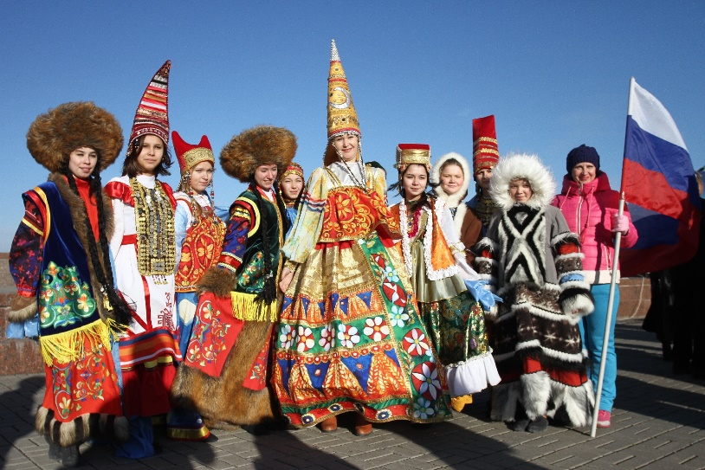
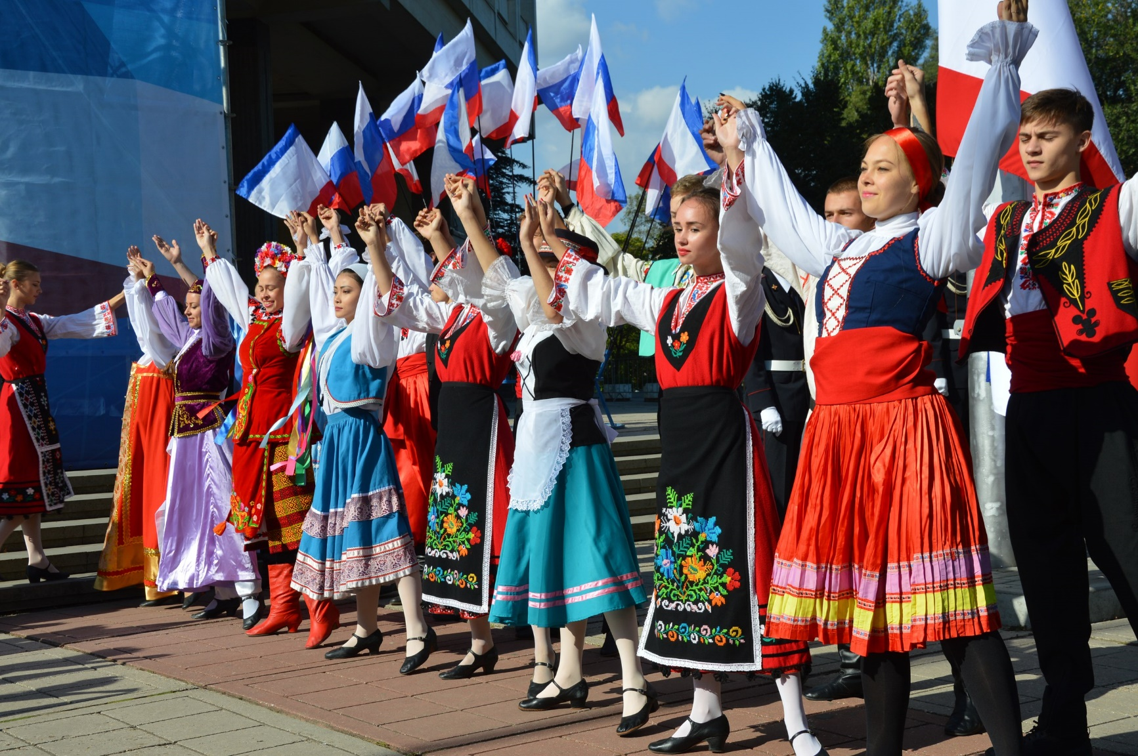
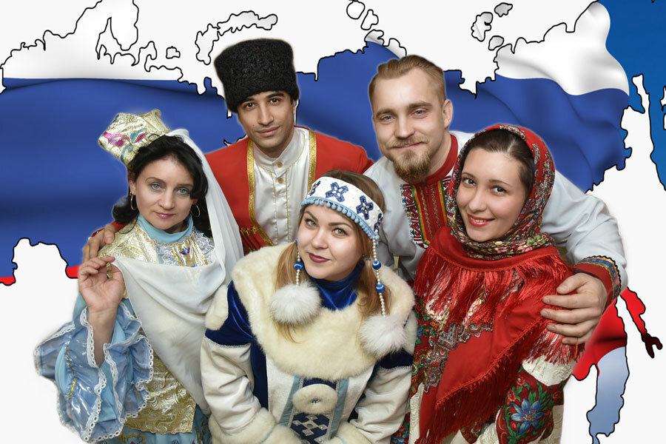
Народ большое количество этнически разнородного населения, соединенного общими целями, общей историей. В ходе исторического процесса этносы вступают во взаимодействие между собой и постепенно вместе формируют народы. Образовав единый народ, этнические группы могут создать государство, религию и цивилизацию. Так же, понятие народ присуще русским, которые сложились из множества этносов.

Slide 7
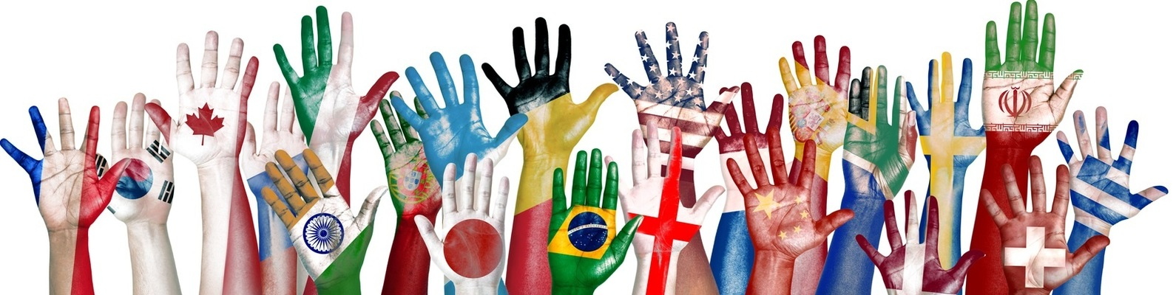
Нация — это термин, в большей степени связанный с представлением о населении какого-то государства. Нация – общественная единица, которая выражает политическое единство именно индивидов, проживающих в одном государстве. Латинское слово «natio» обозначает массу людей, имеющую общее территориальное происхождение. При образовании нации, стираются культурные различия между этносами и народами, образовавшими государство.

Slide 8
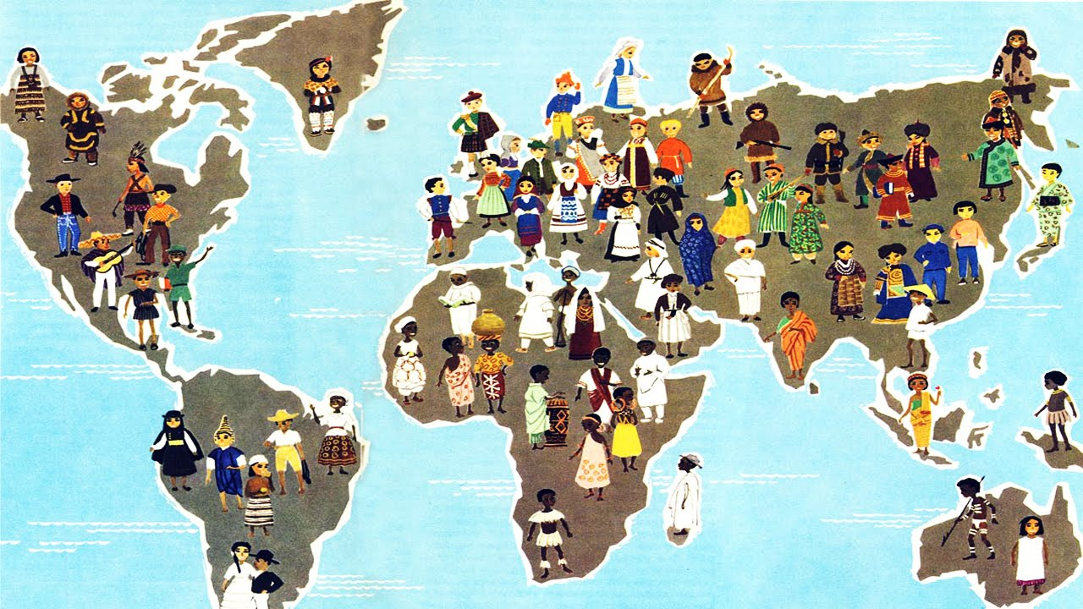
Ребята, как Вы думаете, сколько существует народов?
Общая классификация народностей
Большинство людей интересует количественный показатель, но если собрать все данные, сколько народов существует, то список может оказаться практически бесконечным. Чаще всего объединение разных народов в группы происходит либо по видовым признакам, либо по языку, на котором говорит та или иная группа, либо по территории проживания.
На планете насчитывается 20 языковых семей, в которые входят разные народы.
В 2016 году самыми крупными языковыми семьями были следующие 4 группы:
Индоевропейская. Всего в этой группе находится 150 народов, которые расположены на территории Азии и Европы. Общая численность населения данной группы составляет 2,8 млрд человек.
Китайско-тибетская. В эту группу входит все население Китая и соседствующих с ним стран, общих по языку и культуре. Всего в этой группе насчитывается почти 1,5 млрд человек.
Афро-азийская. Языковая семья, которая включает в себя народности Юго-Западной Азии и Северной Африки.
Нигеро-кордофанская. Остальные народности, населяющие африканский континент, включая районы Центральной и Южной Африки.

Slide 9
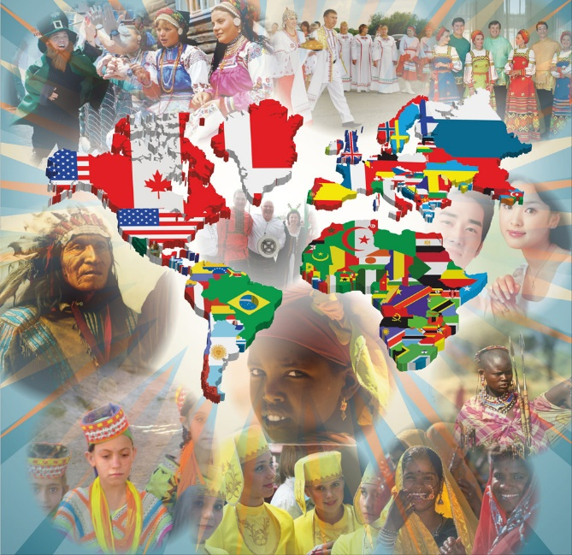
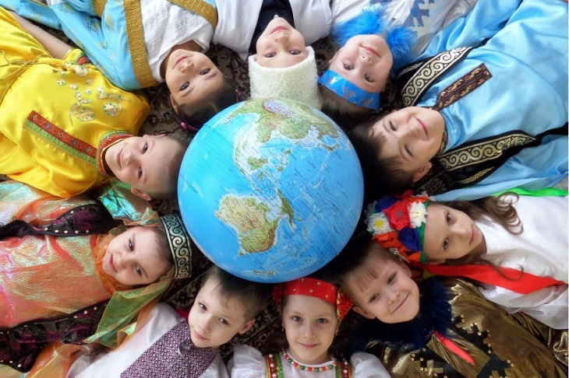
Некоторые из народностей по меркам истории малочисленны и насчитывают не более миллиона человек (таковых всего 330 народов). Есть многочисленные, где количество людей превышает 100 млн. Таких народностей всего 11:
Китайцы. Пальму первенства занимают китайцы, которых на территории планеты насчитывается 1 млрд 17 млн человек.
Хиндустанцы. На втором месте народность Индии, которая насчитывает 265 млн человек.
Бенгальцы. Их численность составляет 225 млн.
Американцы. Жителей Соединенных Штатов насчитывается более 200 млн человек.
Бразильцы. На территории Бразилии проживает 175 млн коренных жителей.
Русские. Если говорить, сколько славянских народов насчитывается, то можно отметить численность русских, которые составляют крупную группу и насчитывают 140 млн.
Японцы. Несмотря на ограниченность территории островов, их население насчитывает 125 млн человек.
Пенджабцы. Еще одна народность Индии, численность которой составляет 115 млн человек.
Бихарцы. Народность, также проживающая в Индии и насчитывающая 115 млн.
Мексиканцы. Их во всем мире проживает 105 млн.
Яванцы. Последние из 11 крупных народностей, которые по численности насчитывают 105 млн человек.

Slide 10
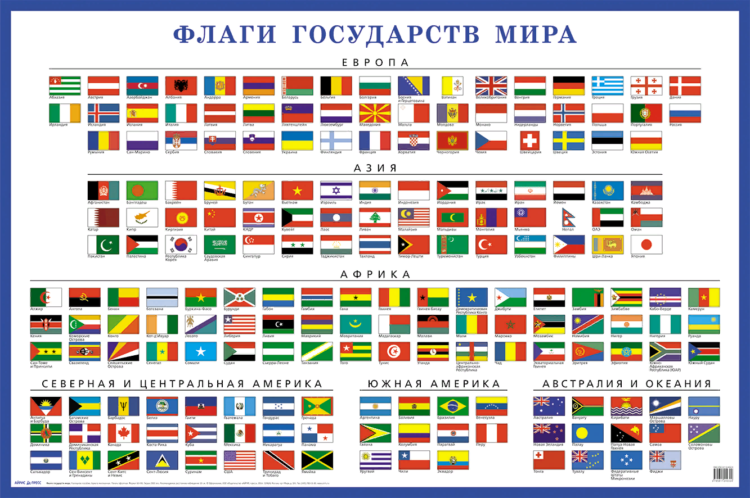

Slide 11
Теперь когда мы поближе познакомились с этносами, народами и нациями мира в котором мы живем, я предлагаю вам пройти викторины:
Викторина «Узнай страну по флагу»;
Викторина «Узнай народ по костюму».
И в завершении нашего мероприятия, мы проводим яркий флешмоб «Единство в нас».
Чтобы принять участие во флешмобе, необходимо разместить в своих социальных сетях рисунок на тему "Единство в нас». или фотографию с символикой своей страны. При публикации указать хештег #Единство_в_нас
Спасибо за внимание!

